Slide 1
図2.3-1 実施スケジュール
凡例
：業務大項目の実施期間
：業務中項目の実施期間
：業務中項目の実施期間
：成果物の提示タイミング
タスク項目 | 2024年 11月 |  |  |  | 2024年 12月 |  |  |  |  | 2025年 1月 |  |  |  | 2025年 2月 |  |  |  | 2025年 3月
タスク項目 | 4 | 11 | 18 | 25 | 2 | 9 | 16 | 23 | 30 | 6 | 13 | 20 | 27 | 3 | 10 | 17 | 24 | 3 | 10 | 17 | 24 | 31
イベント
半導体関連イベント |  |  |  |  |  | ◆ |  |  |  |  |  |  |  |  |  |  |  | ◆
キックオフミーティング |  |  | □ |  |  |  |  |  |  |  |  |  |  |  |  |  |  |  |  |  |  | ■
SWG・作業部会(□ : SWG、■ : 作業部会) |  |  |  | □ |  |  | ■ |  |  |  | ■ |  |  |  |  | ■ |  |  | ■ |  |  | □
(1) 国際動向調査
国際的なセキュリティ検討の動向
計画策定
規格等の調査
SMCC WG4
半導体企業の実態調査
ヒアリング
(2) ガイドライン素案の作成
ITセキュリティ対策基準
OTレジリエンス強化のためのガイドライン
(3) 検討会の運営
委員選定
検討会等の枠組み検討
SWG・作業部会の運営
(4) プロジェクト管理
実施計画書作成
定例会の実施 | ◆ | ◆ | ◆ | ◆ | ◆ | ◆ | ◆ | ◆ |  | ◆ | ◆ | ◆ | ◆ | ◆◆ |  | ◆ | ◆ | ◆ | ◆ | ◆ | ◆ | ◆
進捗・課題等管理
報告書作成
年末年始休暇
NIST 半導体プロファイルパブコメ
SEMICONジャパン サイバーセキュリティフォーラム
NISTWork Shop
関連規格
E187
NIST CSF半導体PF
調査結果
骨子
事務局案
OT追加項目
素案
OTガイドライン素案
実施計画書

Slide 2
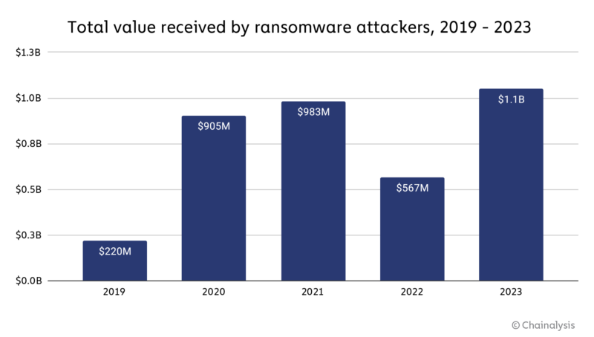
図3.1.1-1 ランサムウェアによる被害額

Slide 3
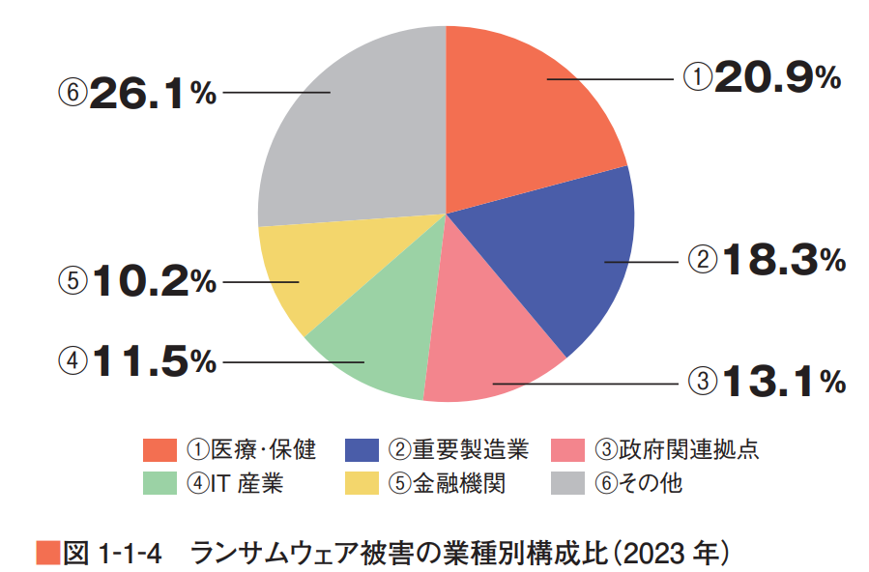
図3.1.1-2 ランサムウェア被害の業務別構成比

Slide 4
図3.1.2-1 半導体関連のOTセキュリティ関連企画等の関係性
NIST CSF2.0
EU-CRA
経済産業省
CMMI
TITSAX
NIST CSF1.1 Manufacturing Profile
工場セキュリティ
ガイドライン
＋別冊
CPSF
Supply
chain
NIST CSF2.0
半導体製造
プロファイル
EU
規則法令
SC対策評価制度
SEMI SMCC
WG3
SEMI SMCC
WG4
SEMI SMCC
WG8
ISA/IEC 62443
E187
製造リファレンス
E187＋IEC62443
E187
Ver2
E187
checklist
SEMI STD E187/E188
E187 リファレンス
SEMI Taiwan
SEMI SMCC
WG1/2

Slide 5
図3.1.2-2 SEMI-SMCC参加企業
SMCC Member Companies 2025/03/05
Device
Makers
(14)
Intel
TSMC
Texas Instruments
SKYWORKS
BROADCOM
NXP
POLAR
micron
Google
RENESAS
Rapidus
AMD
Qualcomm
GlobalFoundries
APPLIED
MATERIALS
ASML
TEL
OXFORD
INTSTRUMENTS
KLA
Lam
Equipment
OEMs
(22)
DAIFUKU
Veeco
ONTO innovation
SCREEN
SEMILAB
SIEMENS
TERADYNE
ADVANTEST
ASM
SHELLBACK
Besi
EBARA
ACCRETECH
NORTEK
AIR SOLUTIONS
WATLOW
OMRON
PEERGROUP
IBM
txOne
Advanced Energy
GILEO
Automation
DELTA
Deloitte
Solution
Providers
(21)
net thunder
SAFE TECHNO
LIMITED
ROMARIC
SECLORE
Telit
Cinterion
TESSOLVE
ARCHON
CISCO
Rockwell
Automation
eInnoSys
Microsoft
UCT
PDF SOLUTIONS
Global ZEUS
Government
& NGOs
(8)
UNIVERSITY AT ALBANY
Prifysgol Abertawe
Swansea University
SEMI
imec
ITRI
BATTELLE
AEI
NYCU

Slide 6
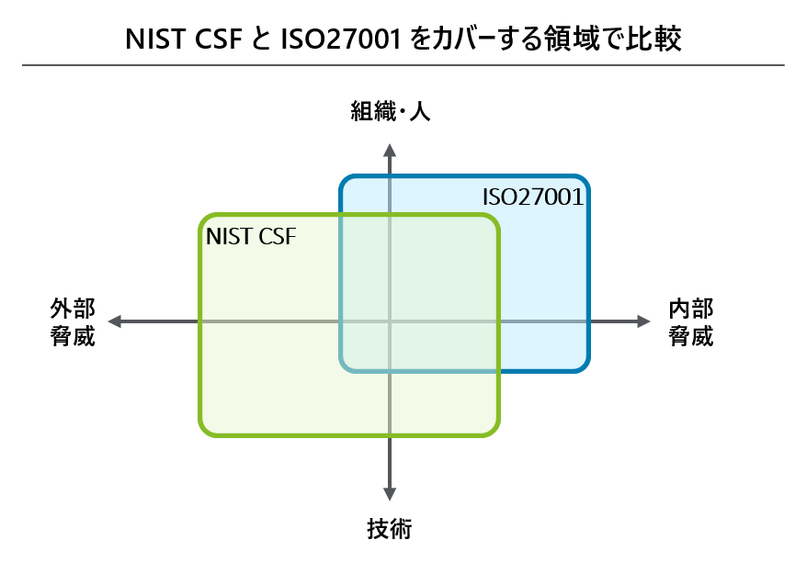
図3.1.2-3 NIST CSFとISO27001のカバー領域

Slide 7
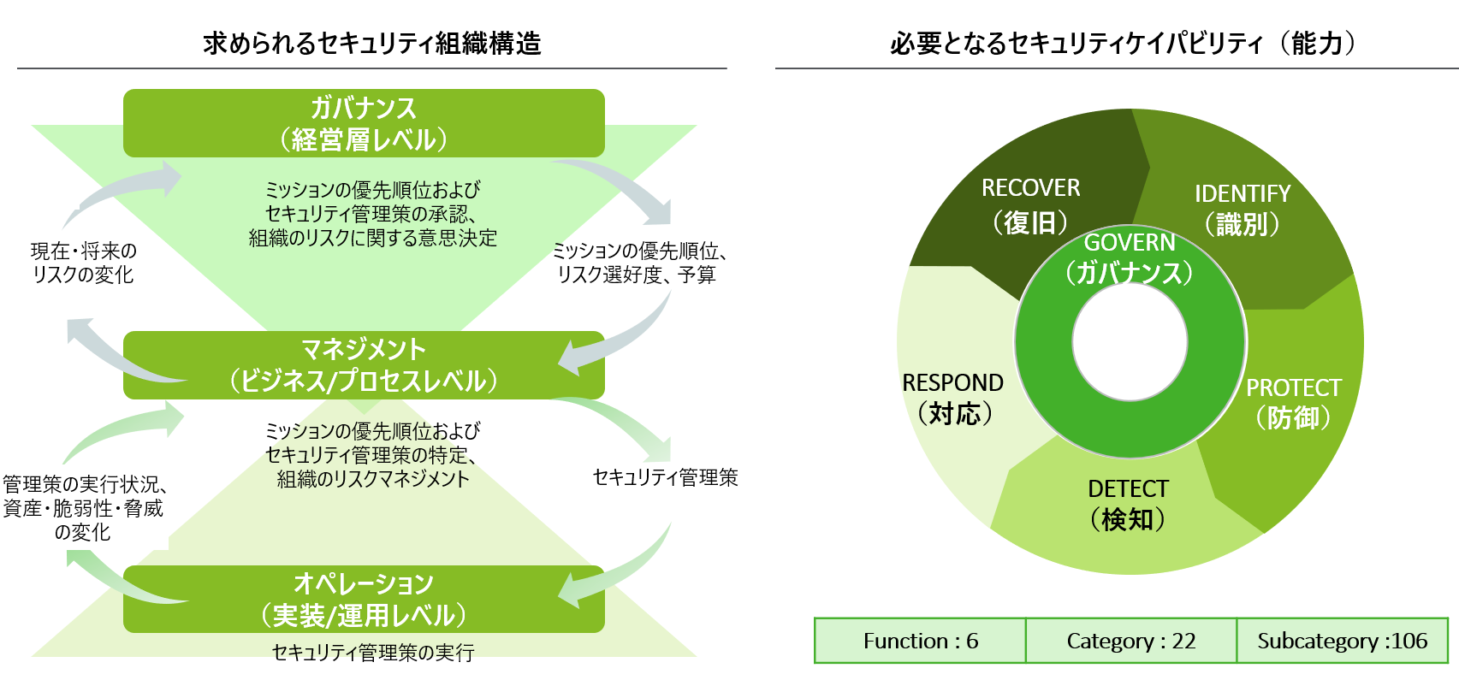
図3.1.2-4 求められるセキュリティ構造

Slide 8
図3.1.2-5 必要となるセキュリティケイパビリティ（能力）

Slide 9
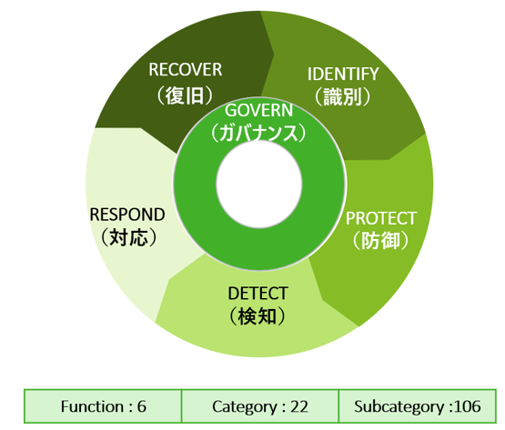
図3.1.2-6 NIST CSF2.0 半導体製造プロファイルの概要
各企業で行うこと
NIST CSF2.0 コア
NIST CSF2.0半導体製造プロファイル
Community profile
NIST CSF2.0組織プロファイル
対象範囲を決める
必要情報の収集
半導体
業界目標
優先順位
付け
現状と目標の作成
（成熟度と目指すべき水準）
ベスト
プラクティス
対策
アプローチ
行動計画を作成
行動計画を実装
NIST CSF1.1
製造プロファイル(IR 8183r1)
参考：NIST CSF 2.0版

Slide 10
図3.1.2-7 E187製造プロファイル・CPSF・NIST CSF2.0半導体製造プロファイルの関係性整理
E187製造リファレンス |  |  | CPSF リスク源 脆弱性ID |  | CPSF 対策要件ID
領域 | エリア | 領域・エリアにおける特徴
CPSF 対策要件ID |  | NIST CSF2.0半導体プロファイル
 |  | 識別 | 記述概要 | EcoSystems | Fab | Enterprise IT | Equipment & Tools

Slide 11
図4.2.3-1 半導体デバイス工場におけるOTガイドライン作成の進め方
デバイスメーカーヒアリング
NIST CSF2.0 半導体製造プロファイル/E187製造リファレンス/CPSF等
JEITA発表資料
半導体産業SWG
（第1回）
OTガイドイラン素案
半導体産業SWG
（第2回）
意見
諮問
議論
作業部会
（第1回～第4回）

